Slide 1
el lápiz
el libro
el papel
la carpeta

Slide 2
las crayolas
la clase
la mochila
la escuela

Slide 3
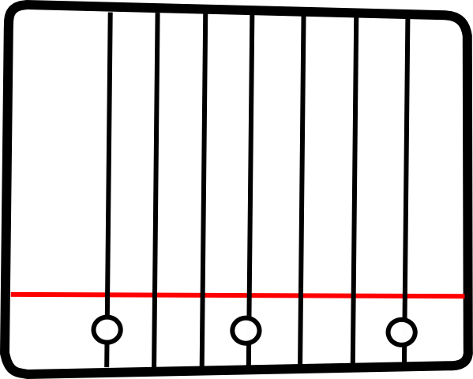
el lápiz
el libro
el papel
la carpeta

Slide 4
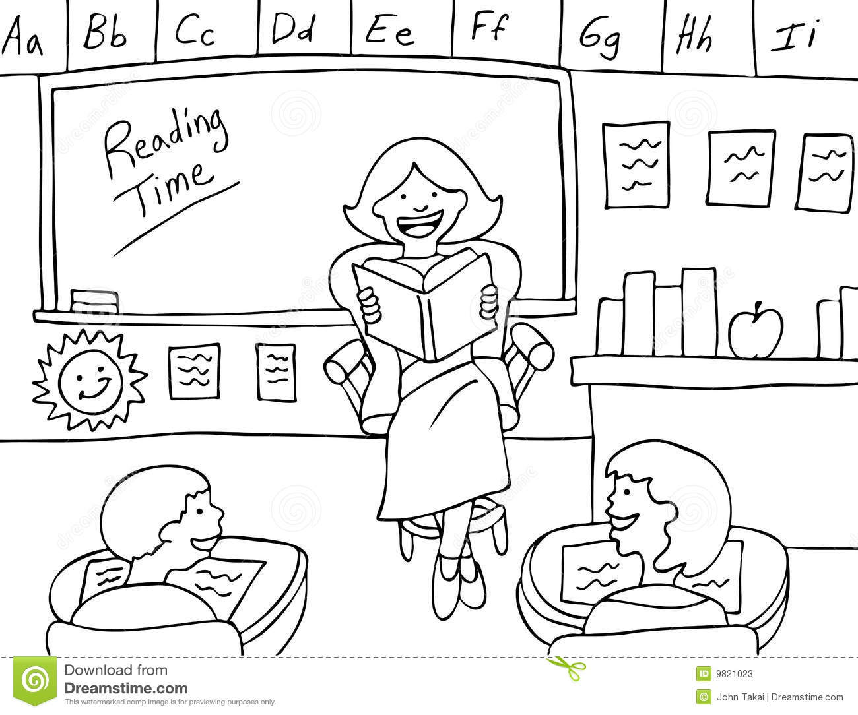
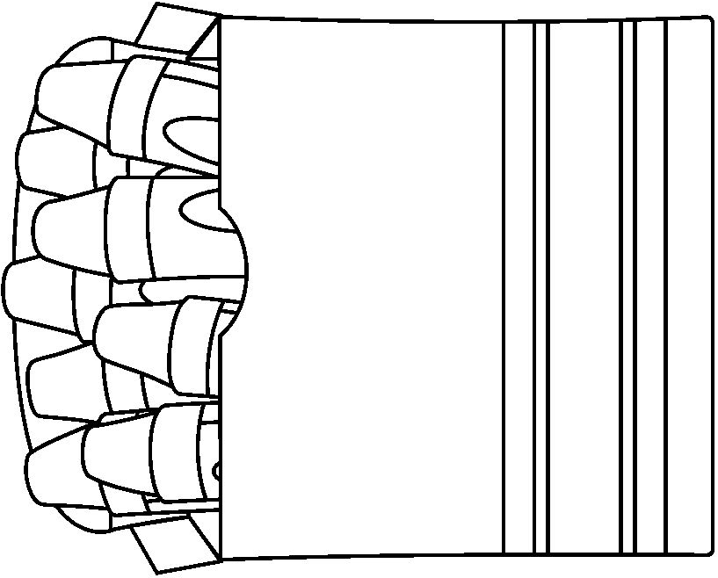
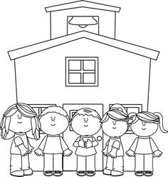
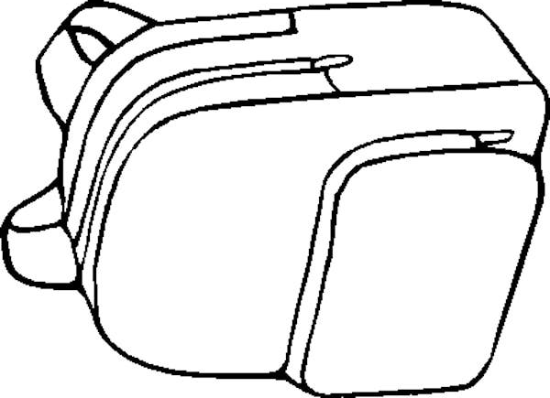
las crayolas
la clase
la mochila
la escuela

